Slide 1

处理机调度
第6章 处理机调度

Slide 2

处理机调度——主要内容
处理机的多级调度
作业调度
进程调度
UNIX系统的进程调度
Linux系统的进程调度
1

Slide 3
处理机调度——处理机的多级调度
处理机的多级调度

Slide 4
处理机调度——处理机的多级调度
1. 处理机调度的功能
确定数据结构
确定调度策略 (调度原则)
给出调度算法
实施处理机分派
不同类型的操作系统往往采用不同的处理机分配方法
2

Slide 5
处理机调度——处理机的多级调度
2. 批处理系统中的处理机调度
处理机调度分为两级：作业调度和进程调度
(1) 作业调度
作业调度又称为宏观调度
任务—— 对存放在辅存设备上的大量作业，以一定的策略进行挑选，
分配主存等必要的资源，建立作业对应的进程，使其投入运行。
(2) 进程调度
进程调度又称为微观调度
任务—— 对进入主存的所有进程，确定哪个进程在什么时候获得
处理机，使用多长时间。
3

Slide 6
处理机调度——处理机的多级调度
3. 多任务操作系统中的处理机调度
在分时系统或支持多任务并发执行个人计算机操作系统中，系统将用户
提交的任务处理为进程，一个进程又可以创建多个子进程，形成可以并
发执行的多进程。
进程调度的任务：当处理机空闲时，以某种策略选择一个就绪进程
去运行，并分配处理机的时间。
4. 多线程操作系统中的处理机调度
在支持多线程运行的系统中，一个进程可以创建一个线程，也可以创
建多个线程。系统为进程分配它所需要的资源，而处理机的分配单位
则为线程。
线程调度程序的任务：当处理机空闲时，以某种策略选择一个就
绪线程去运行，并分配处理机时间。
4

Slide 7
处理机调度——作业调度
作业调度

Slide 8
处理机调度——作业调度
1. 作业的状态
(1) 作业的状态
作业在整个活动期间有如下状态。
后备状态
作业已存放在磁盘上，等待调度。
执行状态
作业进入主存开始运行。
完成状态
作业计算完成开始，退出系统。
5

Slide 9
处理机调度——作业调度
(2) 作业状态变迁
完成
运行
后备
作业
调度
就绪
等待
作业
调度
执行
作业状态变迁图
6

Slide 10
处理机调度——作业调度
2. 作业调度的功能
确定数据结构
建立作业控制块jcb (job control block)。
作业控制块记录了每个作业类型、状态、资源请求及分配情况。
确定调度策略与调度算法
分配资源
为选中的作业分配所需要的系统资源。
善后处理
收回该作业所占用的全部资源，撤消作业控制块以及与该作业有关的全部进程资源。
7

Slide 11
处理机调度——作业调度
3. 作业控制块的主要内容
  作业名
  资源要求
  估计执行时间、最迟完成时间、要求的主存量、要求外设的类型及台数、要求文件量和输出量
  资源使用情况
  进入系统时间、开始执行时间、已执行时间、主存地址、外设台号
  类型
  优先级
  作业状态
8

Slide 12
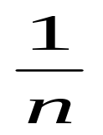
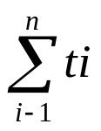
处理机调度——作业调度
4. 作业调度算法性能的衡量的功能
采用平均周转时间和平均带权周转时间衡量作业调度算法
性能的好坏。
(1) 周转时间
一个作业提交给计算机系统到该作业的结果返回给用户所
需要的时间。
  定义 ti = tci - tsi
ti—作业i的周转时间 tsi—作业i的提交时间，
tci—作业i的完成时间。
  意义 说明作业 i 在系统中停留时间的长短。
  平均周转时间 t =
9

Slide 13
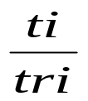
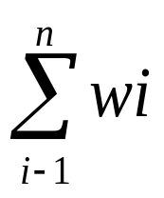
处理机调度——作业调度
(2) 带权周转时间
  定义：一个作业的周转时间与其运行时间的比值。
  wi =
  意义 说明作业 i 在系统中相对等待时间。
  平均带权周转时间 w =
10

Slide 14
处理机调度——作业调度
5. 作业调度算法
(1) 先来先服务调度算法
  策略：按作业来到的先后次序进行调度。
  特点： 简单，易实现。
  讨论：先来先服务调度算法的周转时间与带权周转时间
作业 提交时间 执行时间 开始时间 完成时间 周转时间 带权周转时间
1 8.00 2.00
2 8.50 0.50
3 9.00 0.10
4 9.50 0.20
8.00 10.00 2.00 1
10.00 10.50 2.00 4
10.50 10.60 1.60 16
10.60 10.80 1.30 6.5
平均周转时间 t =
平均带权周转时间 w =
1.725
6.875
11

Slide 15
处理机调度——作业调度
(2) 短作业优先调度算法
  策略：按作业请求运行的时间长短进行调度。
  特点： 易实现，系统吞吐量高。
  讨论：短作业优先调度算法的周转时间与带权周转时间
作业 提交时间 执行时间 开始时间 完成时间 周转时间 带权周转时间
1 8.00 2.00
2 8.50 0.50
3 9.00 0.10
4 9.50 0.20
8.00 10.00 2.00 1
10.30 10.80 2.30 4.6
10.00 10.10 1.10 11
10.10 10.30 0.80 4
1.725
平均周转时间 t =
平均带权周转时间 w =
1.55
5.15
6.875
12

Slide 16
处理机调度——进程调度
进程调度

Slide 17
处理机调度——进程调度
1. 调度 ∕ 分派结构
(1) 调度
在众多处于就绪状态的进程中，按一定的原则选择一个
进程去运行。
(2) 分派
当处理机空闲时，移出就绪队列中第一个进程，并赋予
该进程真正使用处理机的权利。
13

Slide 18
处理机调度——进程调度
(3) 调度/分派结构图
scheduler
susp wakeup receive
…
ready_q
pcb₁
pcb₂
pcb₃
pcb₄
pcb₆
…
dispatcher
CPU
调度/分派结构图
14

Slide 19
处理机调度——进程调度
2. 进程调度的功能
进程管理的数据结构
决定调度策略分派
  优先调度原则 —— 进程就绪队列按进程优先级高低
  排序
  先来先服务原则 —— 进程就绪队列按进程来到的先
  后次序排序
实施处理机的分配和回收
15

Slide 20
处理机调度——进程调度
3. 进程调度的方式
(1) 什么是调度方式
当一进程正在处理机上执行时，若有某个更为“重要而紧
迫”的进程需要运行，系统如何分配处理机。
(2) 非剥夺方式
让正在执行的进程继续执行，直到该进程完成或发生某事
件而进入“完成”或“阻塞”状态时，才把处理机分配给
“重要而紧迫”的进程。
(3) 剥夺方式
当“重要而紧迫”的进程一到，便暂停正在执行的进程，
立即把处理机分配给优先级更高的进程。
16

Slide 21
处理机调度——进程调度
4. 进程调度算法
(1) 进程优先数调度算法
  ① 什么是进程优先数调度算法
  预先确定各进程的优先数，系统把处理机的使用权赋予就绪队列
中具备最高优先权(优先数和一定的优先级相对应)的就绪进程。
  ② 优先数的分类及确定
  静态优先数 —— 在进程被创建时确定，且一经确定后在整个进
程运行期间不再改变。
静态优先数的确定
优先数根据进程所需使用的资源来计算
优先数基于程序运行时间的估计
优先数基于进程的类型
17

Slide 22
处理机调度——进程调度
  优先数的分类及确定
动态优先数 —— 进程优先数在进程运行期间可以改变。
动态优先数的确定
进程使用CPU超过一定数值时，降低优先数
进程I/O操作后，增加优先数
进程等待时间超过一定数值时，提高优先数
18

Slide 23
处理机调度——进程调度
(2) 循环轮转调度算法
  ① 什么是循环轮转调度算法
  当CPU空闲时，选取就绪队列首元素，赋予一个时间片当
  时间片用完时，该进程转为就绪态并进入就绪队列末端。
  ② 就绪队列排序原则
pcb₁
pcb₂
pcb_{n}
…
CPU
∧
完成
∧
简单循环轮转调度算法的就绪队列
按进入就绪状态的先后次序排序
19

Slide 24
处理机调度——进程调度
  ③ 简单循环轮转调度算法
  简单循环轮转调度算法
简单循环轮转调度算法的就绪队列是一个单队列结构，
就绪队列中的所有进程以等速度向前进展。
q = t/n
t 为响应时间，n为进入系统的进程数目。
q 值的影响?
  循环轮转调度算法的发展
    可变时间片轮转调度
    多重时间片循环调度
20

Slide 25
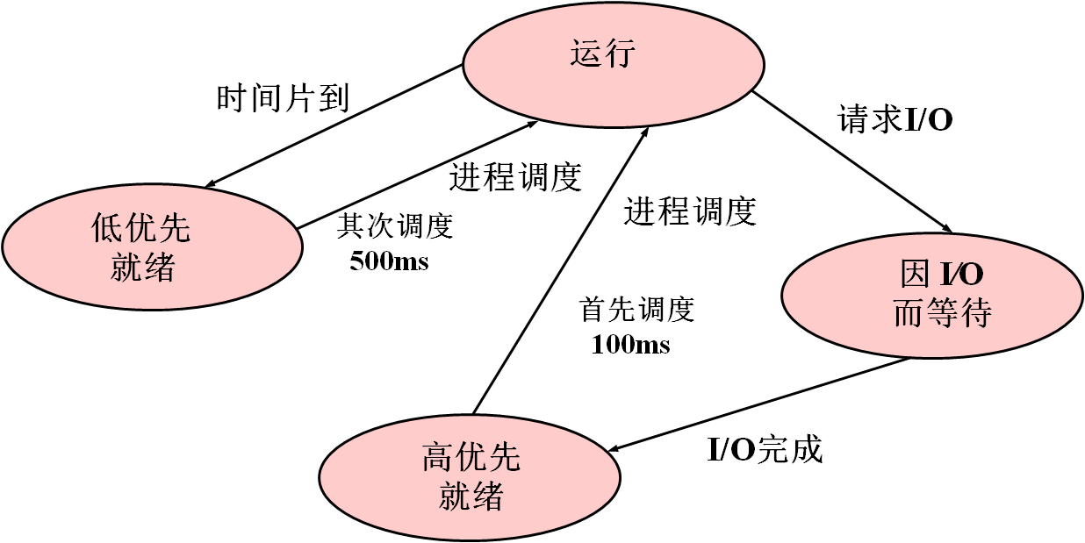
处理机调度——进程调度
5. 调度用的进程状态变迁图
(1) 进程状态变迁图例
较简单的进程状态变迁图
21

Slide 26
处理机调度——进程调度
(2) 进程状态变迁图分析
进程状态 —— 运行 高优先就绪 低优先就绪 因I∕O而等待
队列结构 —— 高优先就绪队列 低优先就绪队列
因I∕O而等待队列
进程调度算法
  优先调度与时间片调度相结合的调度算法
(1) 当CPU空闲时，若高优先就绪队列非空，则从高优先就绪队
列中选择一个进程运行，分配时间片为100ms。
(2) 当CPU空闲时，若高优先就绪队列为空，则从低优先就绪队
列中选择一个进程运行，分配时间片为500ms。
调度效果
优先照顾了I∕O量大的进程；适当照顾了计算量大的进程。
22

Slide 27
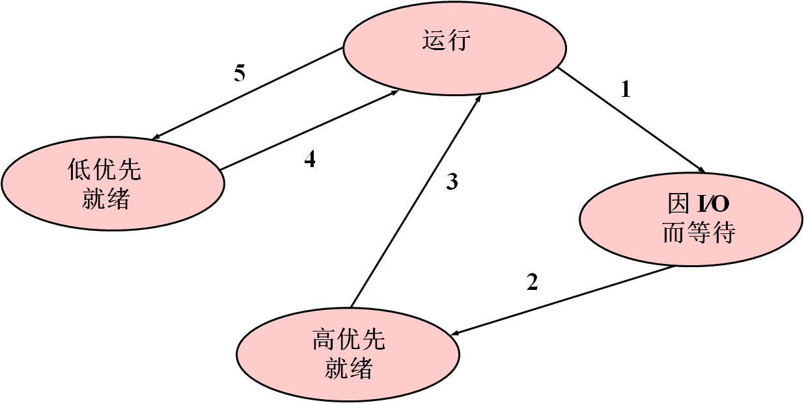
处理机调度——进程调度
(3) 进程状态变迁的讨论
变迁1 → 变迁3
进程状态变迁图
变迁1 → 变迁4
变迁2 → 变迁3
23

Slide 28
处理机调度—— UNIX系统的进程调度
UNIX系统的进程调度

Slide 29
处理机调度—— UNIX系统的进程调度
1. UNIX进程调度算法
UNIX系统采用可强占式的进程优先数调度算法
一个进程优先权的高低取决于其优先数，优先数越小，优先权越高。
在进程调度时机来到时，总是选取优先权最高的进程去运行。
2. UNIX进程优先数的确定
(1) 设置
当进程需睡眠时，设置其优先数。由不同的睡眠原因决
定其大小
  等待紧迫的事件，该进程的优先数设置为负值
  等待慢速设备I/O、进程间同步，该进程的优先数设置为正值。
24

Slide 30
处理机调度—— UNIX系统的进程调度
(2) 计算
  当进程从核心态返回用户态时，或自陷返回时，系统计算
  该进程的优先数
  p_pri = min{127, p_cpu / 16﹣ p_nice + 基值｝
  在时钟中断处理程序中
    每隔20ms，将正在运行的进程的p_cpu 计算一次
    p_cpu + 1 直到255
    每隔1s ，时钟中断处理程序对所有的就绪进程计算 p_cpu 的衰减量,
    p_cpu ﹣10
    直到p_cpu小于10时，设置为0。
25

Slide 31
处理机调度—— UNIX系统的进程调度
(3) UNIX进程动态优先级的调整
  调整进程优先级的因素
    p_pri 、p_cpu、 p_nice
  负反馈过程
    p_cpu 的改变使进程使用CPU的时间与它被调用的机会成为负反馈过程
p_cpu
p_pri
进程优先权
被调度的机会
被调度的机会
进程优先权
p_pri
p_cpu
结果使系统中各个在用户态下运行的进程能比较均衡地
享用处理机。
26

Slide 32
处理机调度—— UNIX系统的进程调度
3. UNIX进程切换调度程序swtch
算法 swtch
输入：无
输出：无
{
保留现行进程的现场到其系统栈中；
for (就绪队列中的每一个进程)
取在主存、就绪态、优先权最高的进程；
if (没有找到满足条件的进程) 机器空闲等待；
/* 下次中断使机器脱离空闲等待状态 */
将选取的进程从proc表中移出；
切换到被选中进程的映像，恢复其运行；
}
27

Slide 33
处理机调度——Linux系统的进程调度
Linux系统的进程调度

Slide 34
处理机调度——Linux系统的进程调度
1. Linux进程调度目标和特点
  进程调度程序是内核的组成部分，负责选择下一个要运
  行的进程。
  进程调度可看作在可运行态进程之间分配有限的处理器
  时间资源的内核子系统。
  进程调度程序是如Linux这样的多任务操作系统的基础。
(1) Linux进程调度策略
① 基于动态优先级和可变时间的调度
② 调度方式为可抢占式调度
28

Slide 35
处理机调度——Linux系统的进程调度
(2) 调度目标
  ① 实现算法复杂度为O(1)级的调度
    ⅰ 进程调度算法保证在恒定的时间内完成
    ⅱ 算法执行时间与系统中处于就绪 (可运行)状态的进程个
    数无关
  ② 提高交互性能
    提高交互性能，保证系统能快速响应
  ③ 保证公平
    ⅰ 在合理设定的时间范围内，没有进程会出现饥饿状态
    ⅱ 也不会有进程获得大量的时间片
  ④ 实现SMP可扩展性
29

Slide 36
处理机调度——Linux系统的进程调度
(3) I/O消耗型和处理器消耗型的进程
  ① I/O消耗型进程
  大部分时间是使用外部设备，交互式进程具有此特征。
  ② 处理器消耗型进程
  大部分时间是使用CPU，计算进程具有此特征。
交互式的程序都是I/O消耗型的。
Linux为了保证交互式应用，优化了进程的响应，更倾向
于优先调度I/O消耗型进程，但并未忽略处理器消耗型程序。
30

Slide 37
处理机调度——Linux系统的进程调度
(4) 进程调度的特点
  ① Linux系统实现了基于进程过去行为的启发式算法；
  ② Linux系统选择优先级高的进程先运行，相同优先级的进
  程按循环方式调度；
  ③ 动态优先级依进程占有CPU的情况、休眠时间的长短来
  增、减 ；
  ④ 系统根据进程优先级调整分配给它的时间片；
  ⑤ 实施可抢占调度方式
31

Slide 38
处理机调度——Linux系统的进程调度
2. 可变优先级
(1) 基于优先级的调度
优先级高的进程先运行，低的后运行，相同优先级的进程
按轮转方式进行调度。
(2) 静态优先级
  ① 静态优先级的确定 在进程创建时，新创建的进程继承
  父进程的静态优先级
  ② 静态优先级的取值范围 100 (最高优先级) ∼ 139 (最低
  优先级)，取值越小，优先级越高;
  ③ 静态优先级的改变 用户可以通过系统调用改变nice值，
  从而改变自己拥有的静态优先级。
32

Slide 39
处理机调度——Linux系统的进程调度
Linux系统——Linux系统的进程调度
(3) 动态优先级
  ① 每个进程有一个动态优先级 它是进程调度程序选择可运
  行进程所使用的参数，其取值范围是100 (最高优先级) ∼
  139 (最低优先级)
  ② 动态优先级的计算
  动态优先级 = max(100，min(静态优先级－ bonus + 5，139))
  bonus是范围 0 ～ 10的值，
  值小于5表示降低动态优先级以示惩罚
  值大于5表示增加动态优先级以示奖励
  进程调度使用的是动态优先级，通过effective_prio( )函数
  来计算一个进程的动态优先级。
33

Slide 40
处理机调度——Linux系统的进程调度
(4) 确定I/O消耗型和处理器消耗型进程的方法
  ① 依据 —— 进程睡眠时间的长短
  若进程睡眠时间长 —— I/O消耗型
  若进程睡眠时间短 ——处理器消耗型
  ② 方法
  Linux记录进程睡眠和执行时间 (存放在task_struct的
  sleep_avg域中)，范围：0 ～ MAX_SLEEP_AVG，默认
  值为10ms
    ⅰ 当进程从开始休眠到要恢复执行这一时间内sleep_avg
    增加，直到达到MAX_SLEEP_AVG为止；
    ⅱ 进程每执行一个时钟节拍， sleep_avg递减直到0为止。
34

Slide 41
处理机调度——Linux系统的进程调度
  ③ 进程休眠时间与bonus值的关系
  平均休眠时间 bonus值
  大于或等于0， 小于 100ms 0
  大于或等于100，小于 200ms 1
  大于或等于200，小于 300ms 2
  大于或等于300，小于 400ms 3
  大于或等于400，小于 500ms 4
  大于或等于500，小于 600ms 5
  大于或等于600，小于 700ms 6
  大于或等于700，小于 800ms 7
  大于或等于800，小于 900ms 8
  大于或等于900，小于 1000ms 9
  大于1s 10
35

Slide 42
处理机调度——Linux系统的进程调度
3. 可变时间片
(1) Linux系统的进程调度的目标
① 对交互式进程，系统提供较长的时间片
② 调度程序根据进程的优先级动态调整分配给它的时间片
(2) 时间片的计算
  ① 基本时间片
  静态优先级本质上决定了进程的基本时间片
  (140 －静态优先级) ×20 若静态优先级 ＜ 120
  (140 －静态优先级) ×5 若静态优先级 ≥ 120
  静态优先级越高(值越小)，基本时间片越长。
基本时间片 =
36

Slide 43
处理机调度——Linux系统的进程调度
更低的优先级
更高的优先级
更低的交互性
更高的交互性
最小
5ms
默认
100ms
最大
800ms
进程静态优先级与基本时间片的关系图
表6.7 普通进程的静态优先级和基本时间片的典型值
说明 | 静态优先级 | nice值 | 基本时间片
最高静态优先级 | 100 | -20 | 800ms
高静态优先级 | 110 | -10 | 600ms
缺省静态优先级 | 120 | 0 | 100ms
低静态优先级 | 130 | +10 | 50ms
最低静态优先级 | 139 | +19 | 5ms
初始创建的进程 | 父进程的值 | 父进程的值 | 父进程的一半
37

Slide 44
处理机调度——Linux系统的进程调度
  ② 可变时间片
    当一个进程的时间片用完时，根据进程的动态优先级重新
    计算时间片。
(3) 时间片处理的时机
  ① 创建新进程时的处理
    新创建的子进程和父进程均分父进程剩余的时间片。
  ② 进程用完时间片时的处理
    ⅰ 当一个进程的时间片用完时，依任务的动态优先级重
    新计算时间片；
    ⅱ task_timeslice() 函数为给定任务返回一个新的时间片。
38

Slide 45
处理机调度——Linux系统的进程调度
(4) 时间片的使用
  ① 一个进程拥有的时间片可分多次使用，放弃CPU时进
  入活动队列
  ② 当一个进程的时间片耗尽时，认为是过期进程，进入过
  期队列
39

Slide 46
处理机调度——Linux系统的进程调度
(5) 活动队列和过期队列
每个处理器维护两个优先级数组—— 活动数组和过期数组
  ① 活动数组上的可执行队列中的进程都有剩余时间片
  ② 过期数组上的可执行队列中的进程都已耗尽时间片
  当一个进程的时间片耗尽时，被移至过期队列中；
  当活动数组上的可执行队列中的所有进程都已耗尽时时间
  片，这时，在活动数组和过期数组之间切换指针。
40

Slide 47
处理机调度——Linux系统的进程调度
4. Linux进程调度算法中使用的数据结构
(1) 可执行队列 (runqueue结构)
可执行队列是给定处理机上的可执行进程链表
  runqueue结构
  类型 名称 说明
  spinlock_t lock 保护进程链表的自旋锁
  ︙ ︙ ︙
  prio_array_t *active 指向活动进程链表的指针
  prio_array_t *expired 指向过期进程链表的指针
  prio_array_t[2] arrays 活动进程和过期进程的两个集合
  ︙ ︙ ︙
41

Slide 48
处理机调度——Linux系统的进程调度
(2) 优先级数组
优先级数组是 prio_array 类型的结构体，该数组描述了可
运行进程的集合，包括
  ① 140个双向链表头 (每个链表对应一个优先级队列)
  ② 一个进程优先级位图
  ③ 该数组所包含的进程总数
struct prio_array {
int nr_active; /* 任务数目*/
unsigned bitmap[BITMAP_SIZE]; /* 优先级位图*/
struct list_head queue[MAX_PRIO]; /*优先级队列*/
}
42

Slide 49
处理机调度——Linux系统的进程调度
④ 优先级数组图示
task
︙
*active
*expired
arrays[0]
arrays[1]
︙
…
优先级0
∧
︙
︙
过期进
程数组
task
…
优先级139
∧
task
…
优先级0
∧
︙
︙
活动进
程数组
task
…
优先级139
∧
runqueue结构中的两个进程数组
43

Slide 50
处理机调度——Linux系统的进程调度
⑤ 优先级位图的处理
  ⅰ 初始时，所有位被置为0；
  ⅱ 当某个拥有一确定优先级的进程准备运行时 (状态为
  TASK_RUNNING) ，位图中相应位置1；
  ⅲ 调度时，查找系统中优线级最高的进程就转化为查找
  位图中被置为1的第一个位。
  由于优先级个数是定值，所以查找时间恒定，不受系可
  执行进程数目的影响，使Linux系统的进程调度算法具有
  O(1) 的算法复杂度。
44

Slide 51
处理机调度——Linux系统的进程调度
5. Linux进程调度程序scheduler( )
(1) 调度时机
  ① 当进程要休眠时
  ② 当进程被抢占时
  ③ 系统发生抢占时
(2) 进程调度程序的主要工作
  ① 在活动优先级数组中找到第一个被设置的位；
  ② 选择该优先级链表里的第一个进程；
  ③ 调上下文切换函数context_switch( )。
45

Slide 52
处理机调度——Linux系统的进程调度
(3) Linux O(1)级进程调度图解
位
6
位
9
位
13
0 1
0
1
9
…
位6进程链表
位9进程链表
︙
…
位130进程链表
位130
优先级位图
LinuxO(1)级进程调度算法图解
46

Slide 53
处理机调度——小结
第6章 处理机调度
小结

Slide 54
处理机调度——小结
处理机的两级调度
作业调度
  作业的状态
  周转时间、带权周转时间的定义 物理意义
  常用的作业调度算法：先来先服务 短作业优先
进程调度
  调度方式 非剥夺方式 剥夺方式
  常用的进程调度算法
  调度用的进程状态变迁图的分析
47

Slide 55
进程及进程管理——小结
UNIX系统的进程调度
  UNIX系统采用的进程调度算法
Linux系统的进程调度
  Linux系统进程调度策略、调度方式
  Linux系统动态优先级与哪些因素有关
  进程的睡眠时间与动态优先级的关系
  Linux系统可变时间片与静态优先级的关系
  活动进程数组与过期进程数组
  Linux系统进程调度算法的主要工作
  Linux系统的进程调度算法为什么具有O(1) 的算法复杂度
48

